Slide 1
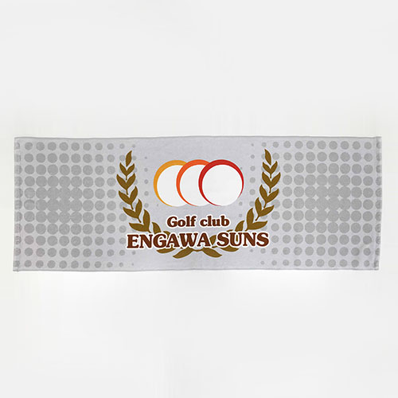
【提案書】
オリジナルハイブリットスポーツタオル
特徴
スポーツチームの記念用や物販グッズ用に人気の高いスポーツタオルです。全面にフルカラーでのオリジナルプリントが可能。インパクトあるアイテムに仕上がります。
商品写
納期
納期スペース
仕様
素材：表/ポリエステル 裏/綿
サイズ：W1100×H400㎜程度
包装：個別袋入れ
備考：印刷：昇華転写
お見積
お見積りスペース

Slide 2
【提案書】
ライティングバッジ 丸形 クリア
特徴
すっきりとシンプルな見た目が格好良い真空ステンレスタイプの180mlサイズボトルです。カラーバリエーションはシルバーのみ。是非ご活用ください。
納期
納期スペース
仕様
カラー展開：全4色
素材：PS、他
サイズ：Φ51(mm)
包装：OPP袋
備考：取説付 コイン電池2個(別売)※電池は商品に含まれません。
お見積
お見積りスペース

Slide 3
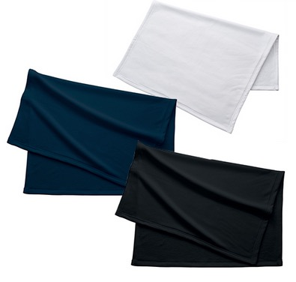
【提案書】
厚手スムースフリースレギュラーブランケット
特徴
足元全体を包んだり、肩掛けとしても利用できるレギュラーサイズのブランケット。ワンポイント名入れから全面へのフルカラープリントまで可能ですので、ノベルティグッズとしてもおすすめです！
納期
納期スペース
仕様
素 材：ポリエステル 他
サイズ：約900×650mm
付属品：取説付
包 装：PP袋
備 考：ネイビー・ブラック・ホワイト
お見積
お見積りスペース

Slide 4
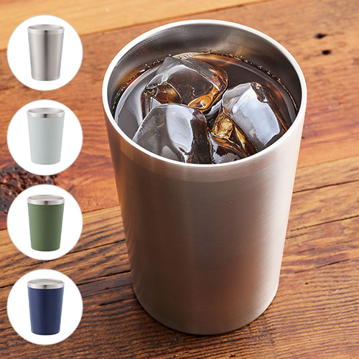
【提案書】
ステンレス・コンビニタンブラー
特徴
粉体塗装（シルバーを除く）で滑りにくく持ちやすい表面と、保冷温効果の高いステンレス素材で機能的なタンブラー。シンプルでおしゃれな見た目も高ポイント。全4色展開から選択可能。
商品写真
納期
納期スペース
仕様
素 材：ステンレス
サイズ：縦85×横85×奥行122mm
包 装：箱入
お見積
お見積りスペース

Slide 5
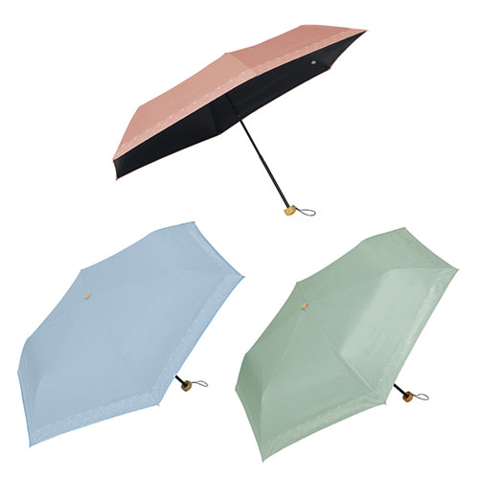
【提案書】
グレイスフルレース 晴雨兼用折りたたみ傘
特徴
爽やかなパステルカラーの中にレースプリントをさり気なくあしらった、見た目も上品で可愛らしい晴れ雨兼用の折りたたみ傘です。オールシーズン対応可能で使い勝手の良いアイテムです。
納期
納期スペース
仕様
素材：生地:ポリエステル 中棒・骨:鉄、亜鉛合金 ハンドル:ポリプロピレン
サイズ：全長:525mm 折時:230mm 骨:500mm 6本骨
包装：ポリ袋入
お見積
お見積りスペース

Slide 6
【提案書】
PREMO ラウンドサーモボトル 290ml
特徴
指を引っ掛けられるリングと丸みを帯びたシルエットが可愛らしさを演出する290mlサイズのサーモボトルです。真空二重構造のステンレス素材で保冷保温効果が高く、氷も簡単に入れられます。
納期
納期スペース
仕様
カラー展開：全3色
素材：容器部:ステンレス、蓋:PP・ステンレス・シリコン、ストラップ:シリコン
サイズ：W74×D65×H149mm(幅はストラップを含む)
重量：約233g
包装：化粧箱:W70×D70×H158mm
お見積
お見積りスペース

Slide 7
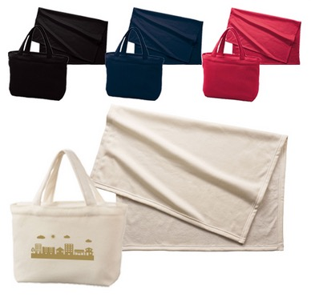
【提案書】
スムースフリースブランケット(バッグ付)
特徴
オフィスから家庭内、そしてアウトドアシーンまで幅広く利用でき、肌触りも良い上質なブランケットを専用バッグ付きのセットにしたアイテムです。ブランケットにもバッグにも名入れが可能！
納期
納期スペース
仕様
素 材：ポリエステル 他
サイズ：本体/約900×650mm･バッグ/約270×170×80mm
･バッグ持ち手/約25×260mm
付属品：取説付
包 装：PP袋
備 考：レッド・ネイビー・ブラック・アイボリー
お見積
お見積りスペース

Slide 8
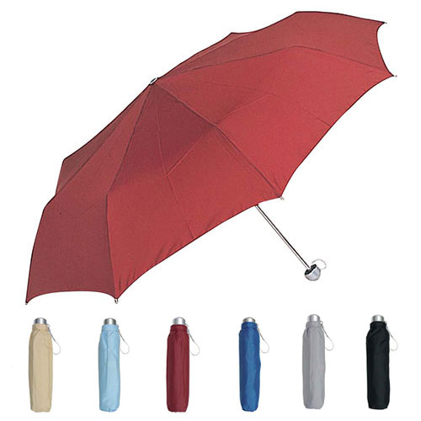
【提案書】
アルミ軽量3段折り畳み傘
特徴
8本骨で強度がある、アルミ製で軽量な親骨55cmの3段式折畳み傘。全5種のカラーからオリジナル名入れデザインに合った色を選択できます。賞品や物販品など多用途で使用できます。
納期
納期スペース
仕様
カラー展開：本体色6色（単色／色込）
素材：ﾎﾟﾝｼﾞｰ
サイズ：55cm×8本骨
お見積
お見積りスペース

Slide 9
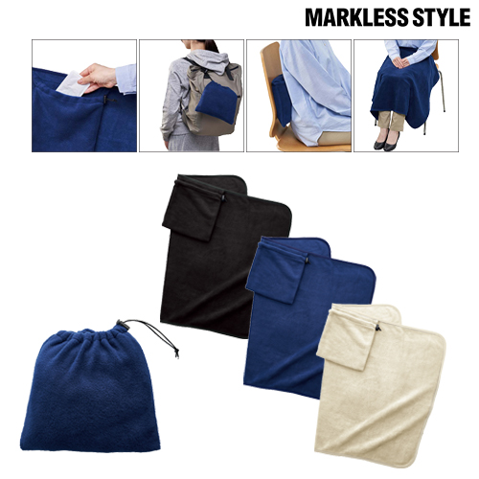
【提案書】
クルット巾着収納ブランケット
特徴
ブランケット自体がコンパクトで可愛らしい巾着袋にもなるため、持ち運びにも大変便利なアイテムです。また巾着型にするとクッションとしても活用できる点も高ポイントです。
納期
納期スペース
仕様
素 材：ポリエステル 他
サイズ：本体/約900×650mm・吊り下げ巾着/230×230mm
付属品：取説付
包 装：PP袋
備 考：ベーシックネイビー・ランプブラック・アイボリー
お見積
お見積りスペース

Slide 10
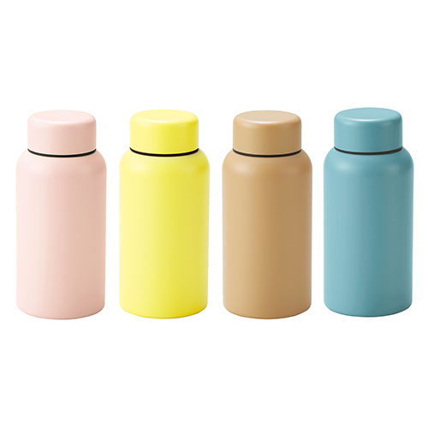
【提案書】
Smoo・真空二重構造ステンレスボトル 400ml
特徴
400mlサイズの、シンプルながら見た目も可愛らしいステンレスボトル。真空二重構造のため保温・保冷性に優れており使い勝手は抜群！オリジナル名入れも比較的大きく可能です。
納期
納期スペース
仕様
カラー展開：全4色
素材：胴部:ステンレス鋼蓋:ポリプロピレンパッキン:シリコーンゴム
サイズ：φ74×160mm箱サイズ168×78×78mm
包装：化粧箱入
備考：名入れ可能容量：400ml
お見積
お見積りスペース

Slide 11
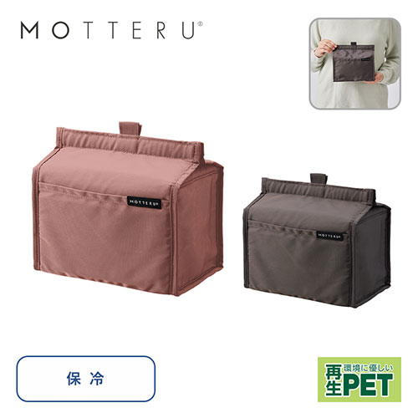
【提案書】
MOTTERU クーラーポーチ
特徴
保冷機能付きクーラーポーチは、お弁当箱が丁度入るサイズ感で持ち運びに便利。表生地には、エコな再生PETを使用。オリジナル名入れをして物販・ノベルティとしてご使用ください。
納期
納期スペース
仕様
素材：ポリエステル(再生PET)、ポリエステル
サイズ：本体/約190×200×110(mm)(ﾙｰﾌﾟ含まず)
包装：ﾍｯﾀﾞｰ付OPP袋､台紙
備考：取説付(台紙面) 表地は再生PET生地使用、裏地は抗菌・防臭加工済
お見積
お見積りスペース

Slide 12


【提案書】
あったかリング
特徴
長時間適度な温度が持続し首元をしっかり温めてくれるエコカイロです。繰り返し使えるため経済的で非常に便利。寒い冬場イベントの特典用や景品用などにもおすすめのアイテムです。
納期
納期スペース
仕様
カラー展開：グレー、ベージュ
素材：本体：ポリ塩化ビニル、蒸留水、酢酸ナトリウム水溶液カバー：ポリエステル・ポリウレタン混
サイズ：約165×160×20mm箱サイズ180×160×25mm
包装：化粧箱入
お見積
お見積りスペース

Slide 13
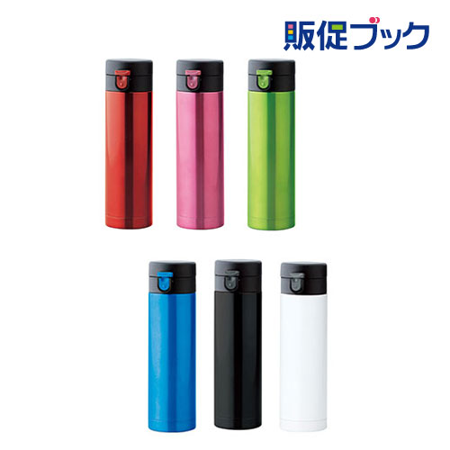
【提案書】
セルトナ・ストッパー付き真空ステンレスボトル
特徴
スポーツ時などに最適な340mlサイズのボトルです。真空ステンレス素材ですので保冷保温効果も抜群な上、氷ストッパー付きも高ポイント。全5色のカラー展開から選択可能です。
商品写真
納期
納期スペース
仕様
素 材：内瓶・胴部：ステンレス鋼、蓋・飲み口：ポリプロピレン、パッキン：シリコーンゴム
サイズ： φ57×217mm 箱サイズ:228×63×63mm
容 量：340ml
包 装：化粧箱入り
お見積
お見積りスペース

Slide 14
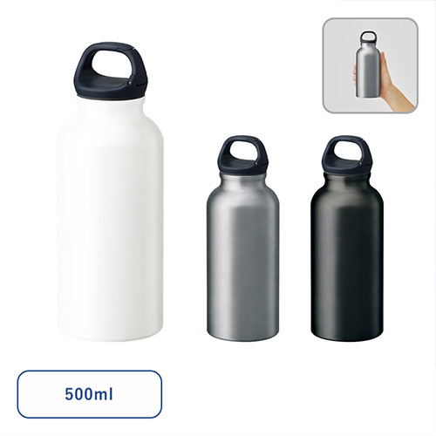
【提案書】
アルミハンギングボトル(L)
特徴
Lサイズ500mlサイズのシンプルでマットな質感が非常にクールなアルミボトルです。キャップ部分がカラビナになっているため、アウトドアでも日常でも持ち歩きやすくてグッドです！
納期
納期スペース
仕様
カラー展開 : マットシルバー,マットブラック,マットホワイト
素材 : アルミ、PP
サイズ : φ70×192(mm)
容量 : 500ml
包装 : エアパッキン、紙箱
備考 : 取説付(紙箱面)、食品衛生検査済
お見積
お見積りスペース

Slide 15
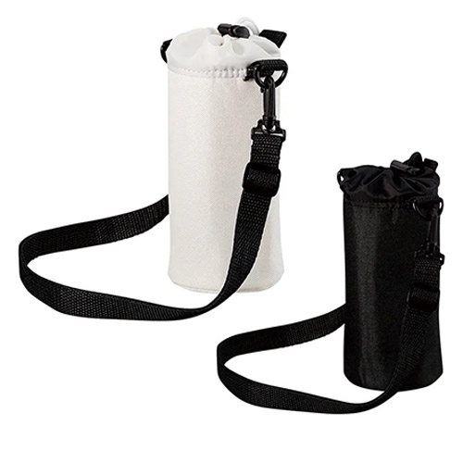
【提案書】
保冷ボトルホルダー ショルダー付
特徴
優れた保冷機能とショルダー紐がついているためアウトドアシーンなどでは特に便利なボトルホルダーです。ミルキーベージュとインクブラックの2色バリエーションから選択可能です。
納期
納期スペース
仕様
素 材 ： ポリエステル 他
サイズ ： 本体/約φ80×H195(mm)・ショルダー部分/約20×1400(mm)(最大)
包 装 ： PP袋
お見積
お見積りスペース

Slide 16
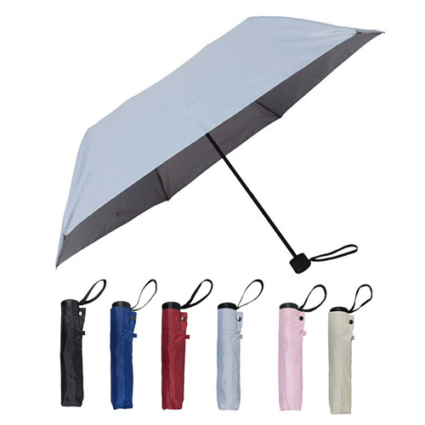
【提案書】
晴雨兼用 折畳み傘 6本骨
特徴
UVカット加工の生地を使った、晴雨兼用の折畳み傘。傘の内側にはシルバーコーティングを施しているので遮光性も抜群です。性別を問わず、熱中症・ゲリラ豪雨対策に使用できます。
納期
納期スペース
仕様
カラー展開：本体色6色（単色／色込）
素材：ポリエステル
サイズ：55cm×6本骨
お見積
お見積りスペース

Slide 17
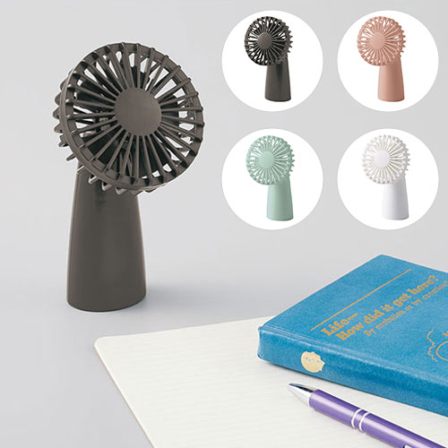
【提案書】
ポータブル首かけハンディファン
特徴
ネックストラップ付きで首から下げて使用することも可能なハンディファン。またデスク上に置いてスタンドファンとしても利用できてとっても便利！全4色展開から選択可能です。
納期
納期スペース
仕様
素材：ABS、PP 他
サイズ：78×145×70（mm）
包装：エアパッキン、紙箱
注意事項：単3乾電池×2本(別売)、取説付(紙箱面)
備考：単3乾電池×2本(別売)、取説付(紙箱面)
お見積
お見積りスペース

Slide 18
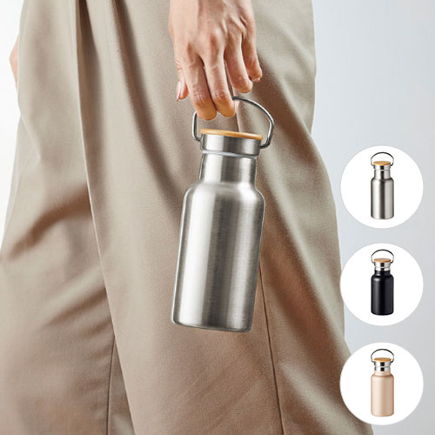
【提案書】
ウッドキャップ・ステンレスボトル（350ml）
特徴
竹製ウッドキャップがアクセントになっている、350mlサイズのステンレスボトル。保冷温効果抜群の真空2重構造で、高級感があって見た目もおしゃれ。シンプルな構造でお手入れも簡単です。
商品写
納期
納期スペース
仕様
カラー展開：全3色
素材：竹、ステンレス、PP、シリコーンゴム
サイズ：幅70×奥70×高さ180mm
容量：350ml
包装：箱入
お見積
お見積りスペース

Slide 19
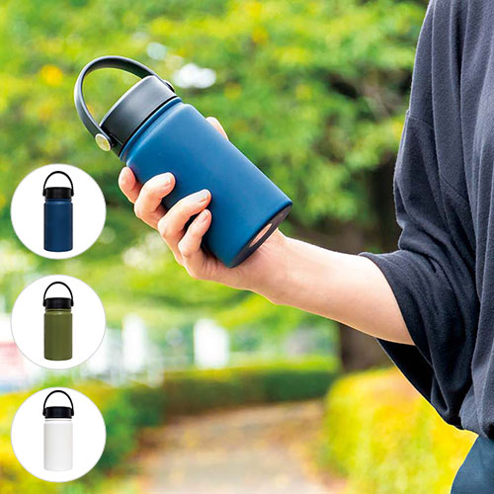
【提案書】
PREMO ハンドルサーモボトル 350ml
特徴
フタにはハンドルが付いているため持ち運びに便利な350mlサイズのサーモボトルです。真空二重構造のステンレス素材で保冷保温効果が高く、大きな飲み口は氷も簡単に入れられます。
納期
納期スペース
仕様
カラー展開 : 全3色
素材 : 容器部:ステンレス、蓋:PP・ステンレス・シリコン、ハンドル:EVA
サイズ : W80×D74×H153mm(幅はハンドルを含む)
重量 : 約270g
包装 : 化粧箱:W85×D85×H165mm
お見積
お見積りスペース

Slide 20
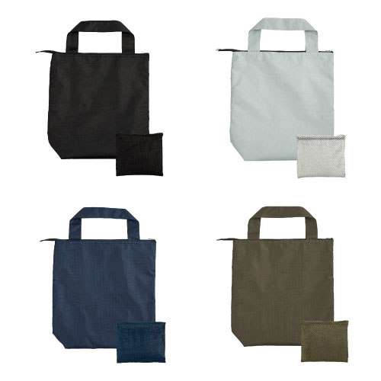
【提案書】
テントクロス 折りたたみ保冷温トート
特徴
コンパクトに折り畳めるため携帯性に優れ、保冷温効果も高い丈夫なトートバッグです。幅広いシーンで便利に活用できるため、ノベルティ用としても喜ばれます。またオリジナル名入れも可能です
納期
納期スペース
仕様
素 材 ： ポリエステル他
サイズ ： 縦360×横350×奥行100mm
包 装 ： 台紙、PP袋入
お見積
お見積りスペース

Slide 21
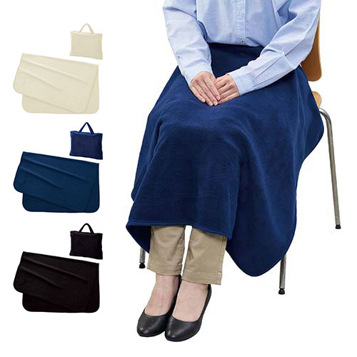
【提案書】
フリースレギュラーブランケット(バッグ付)
特徴
ひざ掛けにも肩掛けにもなるフリース素材のブランケットを専用バッグに入れたセットアイテムです。カラーはランプブラック、ベーシックネイビー、アイボリーの3色。オリジナル名入れも可能！
納期
納期スペース
仕様
素 材：ポリエステル
サイズ：本体/約900×650mm・バッグ/約270×210mm
・バッグ持ち手/約10×190mm
付属品：取説付
包 装：PP袋
備 考：ベーシックネイビー・ランプブラック・アイボリー
お見積
お見積りスペース

Slide 22
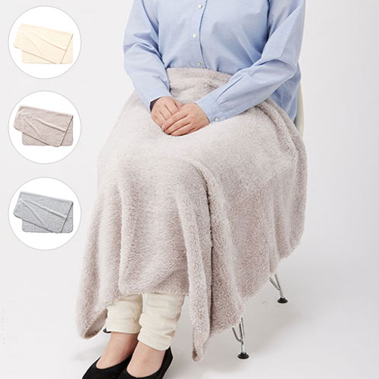
【提案書】
カチオン染めレギュラーブランケット(巾着付)
特徴
CO2排出量が少なくエネルギー消費量も少ない染色方法「カチオン染め」で作られたレギュラーサイズのブランケット。持ち歩きに便利な巾着付き。3色のカラー展開から選択可能です。
納期
納期スペース
仕様
素材：本体/ポリエステル、巾着/コットン
サイズ：本体/約1000×750(mm) 巾着/約200×390(mm)
包装：PP袋
備考：取説付
お見積
お見積りスペース

Slide 23
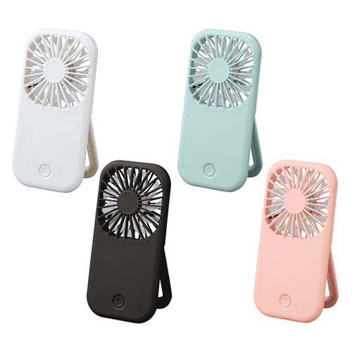
【提案書】
ポータブル&スタンドファン
特徴
屋外で手に持って使っても、デスク上で立てて置いても使える便利なファンです。乾電池式のため充電する手間いらずがポイント。夏場の屋外イベントのノベルティ用などに是非ご活用ください。
納期
納期スペース
仕様
素 材：AS、PC 他
サイズ：73×148×22mm（包装形態：エアパッキン､紙箱）
付属品：取説付(紙箱面)
備 考：単4乾電池×3本(別売)
お見積
お見積りスペース

Slide 24
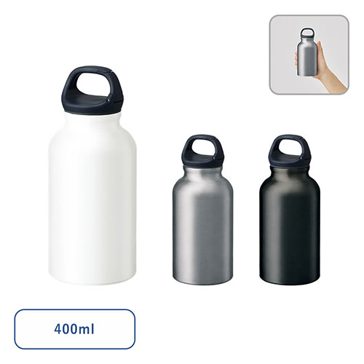
【提案書】
アルミハンギングボトル(M)
特徴
Mサイズ400mlサイズのシンプルでマットな質感が非常にクールなアルミボトルです。キャップ部分がカラビナになっているため、アウトドアでも日常でも持ち歩きやすくてグッドです！
納期
納期スペース
仕様
カラー展開：マットシルバー,マットブラック,マットホワイト
素材：アルミ、PP
サイズ：φ70×163(mm)
容量：400ml
包装：エアパッキン、紙箱
備考：取説付(紙箱面)、食品衛生検査済
お見積
お見積りスペース

Slide 25
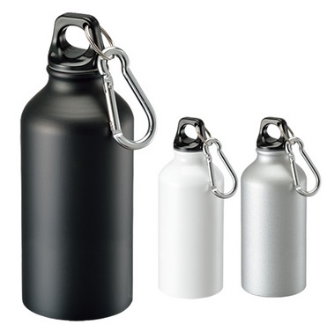
【提案書】
アルミマウンテンボトル 400ml
特徴
軽量かつ耐久性に優れたアルミ素材の400mlボトルです。カラビナ付きでベルトループやバッグ等にも取り付けられるため、アウトドアイベントなどのノベルティグッズとしても人気です。
納期
納期スペース
仕様
素 材：アルミ､PP､スチール 他
サイズ：Φ65×178mm
容 量：400ml
付属品：取説付(紙箱面)
備 考：食品衛生検査済
マットシルバー・マットブラック・マットホワイト
お見積
お見積りスペース

Slide 26
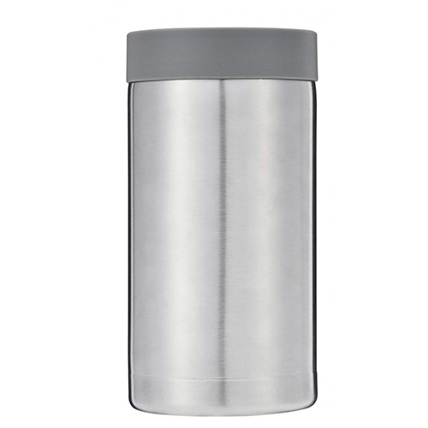
【提案書】
真空ステンレスペットボトルホルダー
特徴
ペットボトルをそのまま差し込むだけで保温も保冷できる真空ステンレス素材のホルダーです。名入れプリントも可能ですのでオリジナルグッズやノベルティアイテム用としてもおすすめ。
納期
納期スペース
仕様
素 材：本体/ステンレス フタ/ポリプロピレン・熱可塑性エラストマー
サイズ：直径8.5cm 高さ16.7cm
重 量：270g
包 装：化粧箱入り
お見積
お見積りスペース

Slide 27
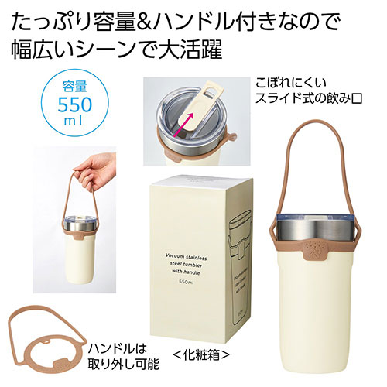
【提案書】
ハンドル付き真空ステンレスタンブラー550ml
特徴
スライド式でこぼれにくく扱いやすい呑み口と、持ち歩く際に便利なハンドル付きが特徴の、550ml真空ステンレスタンブラーです。保冷温力も高いため普段使いにもおすすめです。
納期
納期スペース
仕様
カラー展開：グレー、ベージュ
素材：本体/ステンレス フタ/AS樹脂・ポリプロピレン パッキン/シリコーンゴム ハンドル/シリコーンゴム
サイズ：直径8.5cm 高さ17cm
包装：化粧箱入り
お見積
お見積りスペース

Slide 28
【提案書】
キャンプス 保冷温ペットボトルホルダー
特徴
丸型でも角型でもスリム型でも、500mlサイズのペットボトルをそのまま入れて保冷温できる便利なボトルホルダーです。もちろん保冷温タンブラーとしても活用できます。
商品写
納期
納期スペース
仕様
素材：ステンレス・PP・TPR
サイズ：φ91×184mm
容量：真空構造、容量/700ml
包装：化粧箱
生産国：中国
備考：オレンジ・グリーン・ベージュ 3色取混ぜ
お見積
お見積りスペース

Slide 29
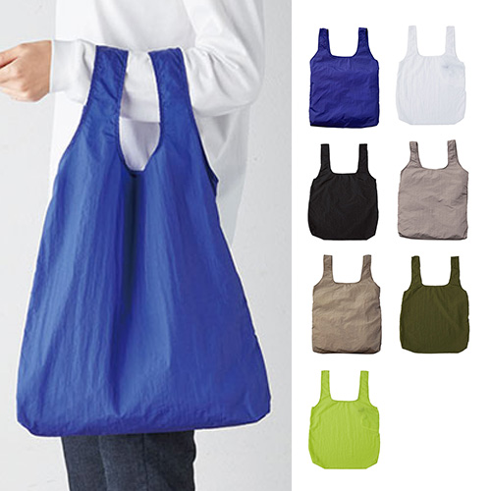
【提案書】
ナイロン ポケッタブルエコバッグ
特徴
ポケッタブルで内側に手軽に収納可能な、軽量で耐久性にも優れたナイロン製のエコバッグです。ビビットで発色の良いカラーバリエーションも魅力的でノベルティ用にもおすすめ。
納期
納期スペース
仕様
カラー展開：全4色
素材：ナイロン100％
サイズ：横400×縦580×奥行60mm、持ち手の長さ230mm
容量：約15L
備考：内袋（巾着タイプ）紐留め付き。カラビナ付き。ポケッタブルで内袋に収納可能｜収納後のサイズ：約9cm×10cm。はっ水機能。◎素材の特性上、熱をかけると縮む場合がございます。◎ポリエステル素材の染色には分散染料を用いている為、熱加工によりブリードを起こす可能性がございます。お取り扱いにはご注意ください。
お見積
お見積りスペース

Slide 30
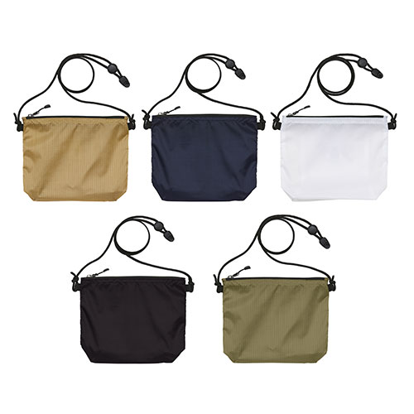
【提案書】
ライトナイロン リップストップ サコッシュ
特徴
ワンマイルバッグに最適なナイロン製サコッシュ。軽くて丈夫な素材で、お財布・スマホ・パスケースなどもしっかり収納可能！ストラップの長さをワンタッチで調整できるアジャスター付きです。
納期
納期スペース
仕様
カラー展開：全5色
素材：ナイロン100％（リップストップ生地） ※丸ひも部分：ポリエステル100％
サイズ：横17×縦17×奥行5cm、ショルダーコードの長さ122cm ※素材の特性や生産の過程によって、表記サイズより誤差が生じます。あらかじめご了承ください。
容量：約2L
注意事項：【インクジェットプリントに関しての取扱注意】この商品は前処理剤の定着が悪いため、インクジェットプリントに対応していません。
備考：※色彩は実際と異なる場合があります。 ※袋口ファスナー付き ※内ポケット付き ※ショルダーコードの長さは調節可能（最長122cm）
お見積
お見積りスペース

Slide 31
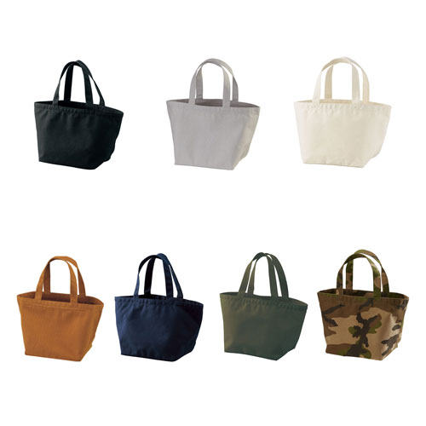
【提案書】
14.3オンス キャンバス ランチバッグ
特徴
広めマチがお弁当用などにぴったりな、手頃なサイズのバッグ。14.3オンスの厚手なキャンバス素材を使用しているため、耐久性に優れており日常的に使用するのに適してします。
商品写真
納期
納期スペース
仕様
素 材:綿 100％（キャンバス）、ナチュラル：405g/平方メートル 12.0oz/yd2、カラー：390g/平方メートル 11.5oz/yd2
サイズ：横200×縦210×奥行170mm、持ち手の長さ370mm
容 量 : 7L
お見積
お見積りスペース

Slide 32
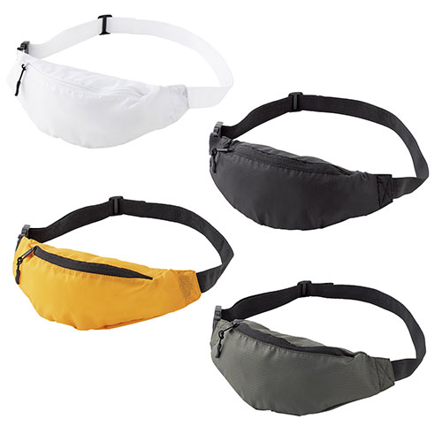
【提案書】
リップコンパクト アクティブポーチ
特徴
引き裂けに強いリップストップ生地を使ったコンパクトなアクティブポーチ。性別を問わず使えるシンプルな形状で、ウエストバッグや、斜め掛けでボディバッグとしても使えてとても便利です。
納期
納期スペース
仕様
カラー展開：全4色
素材：※ポリエステル100% ※ストラップ：ポリエステル ※リップストップ
サイズ：W30.5×H13.5cm ※ストラップ88cm（調節可能）
容量：約1L
機能：※はっ水機能
注意事項：※素材の特性上､熱をかけると縮む場合がございます。 ※ポリエステル素材の染色には分散染料を用いている為、熱加工によりブリードを起こす可能性がございます。お取り扱いにはご注意ください。
備考：※袋口ファスナー付き ※背面ポケット付き
お見積
お見積りスペース

